Slide 1
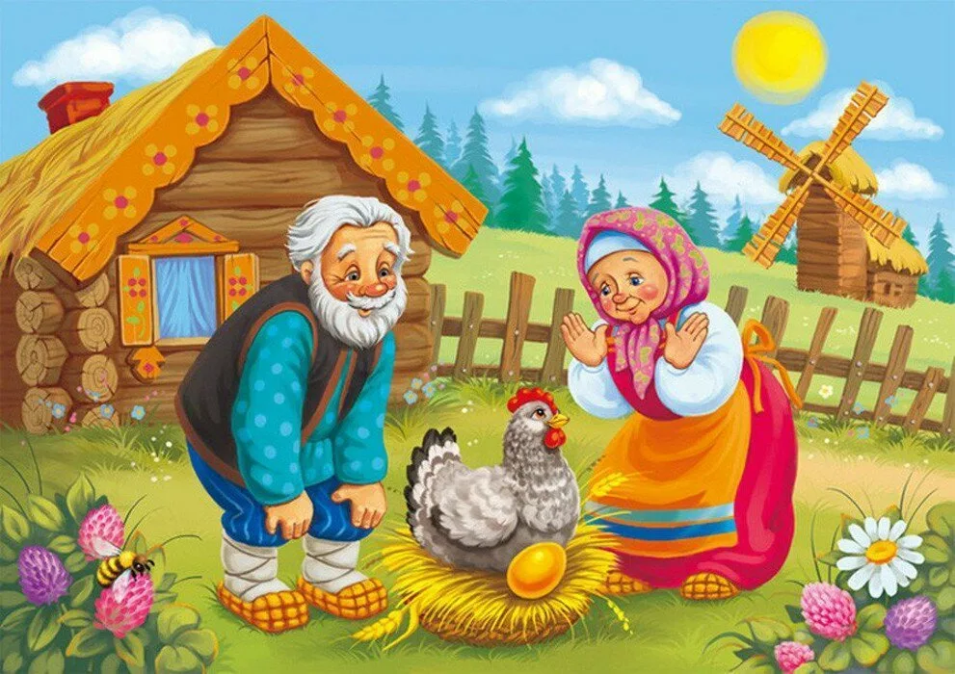
Проект «Любимые сказки»

Slide 2
Актуальность
Сказка - прекрасное творение искусства. В мир сказок ребенок вступает в самом раннем возрасте, как только начинает говорить. Сказка есть в каждом доме и пользуется огромной любовью у детей.
Сказка – это способ общения с малышом на понятном и доступном ему языке. Дети, которым с раннего детства читают сказки, быстрее начинают говорить. Сказки учат детей сравнивать, сопереживать, помогают формировать основы поведения и общения, развивают фантазию и воображение ребёнка, связную речь и мышление, внимание, память, мимику лица, жесты, а также его творческий потенциал. В процессе работы над выразительностью реплик персонажей, собственных высказываний активизируется словарь ребенка, совершенствуется звуковая культура речи.
Сказка для ребенка – это маленькая жизнь, полная ярких красок, чудес и приключений. Часто сказка содержит песенки, прибаутки, и дети запоминают в первую очередь именно их.
Дети с удовольствием играют с ними, получая положительный эмоциональный настрой.

Slide 3
Проблема, гипотеза проекта
Работая первый год с малышами, я заметила, что многие дети имеют очень маленький словарный запас и плохо говорят. Так же заметила, что с каждым годом растет количество детей, у которых возникают проблемы с речью, произношением, проговариванием звуков. В этой связи актуальной становится проблема поиска эффективных путей предотвращения недостатков в развитии речи.

Slide 4
Гипотеза
Предполагаю, что в ходе реализации проекта дети научатся самостоятельно узнавать, называть сказки, проигрывать их. Так же у детей улучшится и активизируется речь. У родителей повысится интерес к чтению сказок своим детям, применению в обыгрывании сказок разных форм театрализованной деятельности.

Slide 5
Цель:
Создание условий для развития познавательных способностей и развития речи детей в процессе реализации проекта «Здравствуй, сказка!».Повышение педагогической компетентности родителей в воспитании детей младшего дошкольного возраста через устное народное творчество.

Slide 6
Задачи:
Создать необходимые условия для знакомства детей с русскими народными сказками.
Развивать речевую активность детей, обогащать словарный запас.
Привлекать детей к посильному участию в играх, развлечениях, подражая взрослым.
Закреплять интерес детей к русским народным сказкам.
Учить играть дружно, вместе не ссорится.

Slide 7
Ожидаемые результаты
Предполагаем, что в ходе реализации проекта дети научатся самостоятельно узнавать, называть сказки, включаться в инсценировку знакомых сказок. Так же у детей улучшится и активизируется речь. У родителей повысится интерес к чтению сказок своим детям, применению в обыгрывании сказок разных форм театрализованной деятельности.

Slide 8
Продукты проекта
Инсценировки сказок «Курочка Ряба», «Репка», «Теремок»; «Колобок»
Выставка детских работ из пластилина (Колобок, Репка)
Выставка рисунков;
Создание мини музея любимых сказок

Slide 9
Методы и приемы реализации проекта
- рассматривание картинок из серии «Герои сказок»;
- просмотр мультфильма «Колобок», «Теремок» и др.
- игровые ситуации;
- Загадки
- игры-занятия;
- чтение сказок «Курочка Ряба», «Колобок», «Теремок», «Репка»
- показ настольного театра» Курочка Ряба», «Теремок», «Колобок»
- дидактические игры.

Slide 10
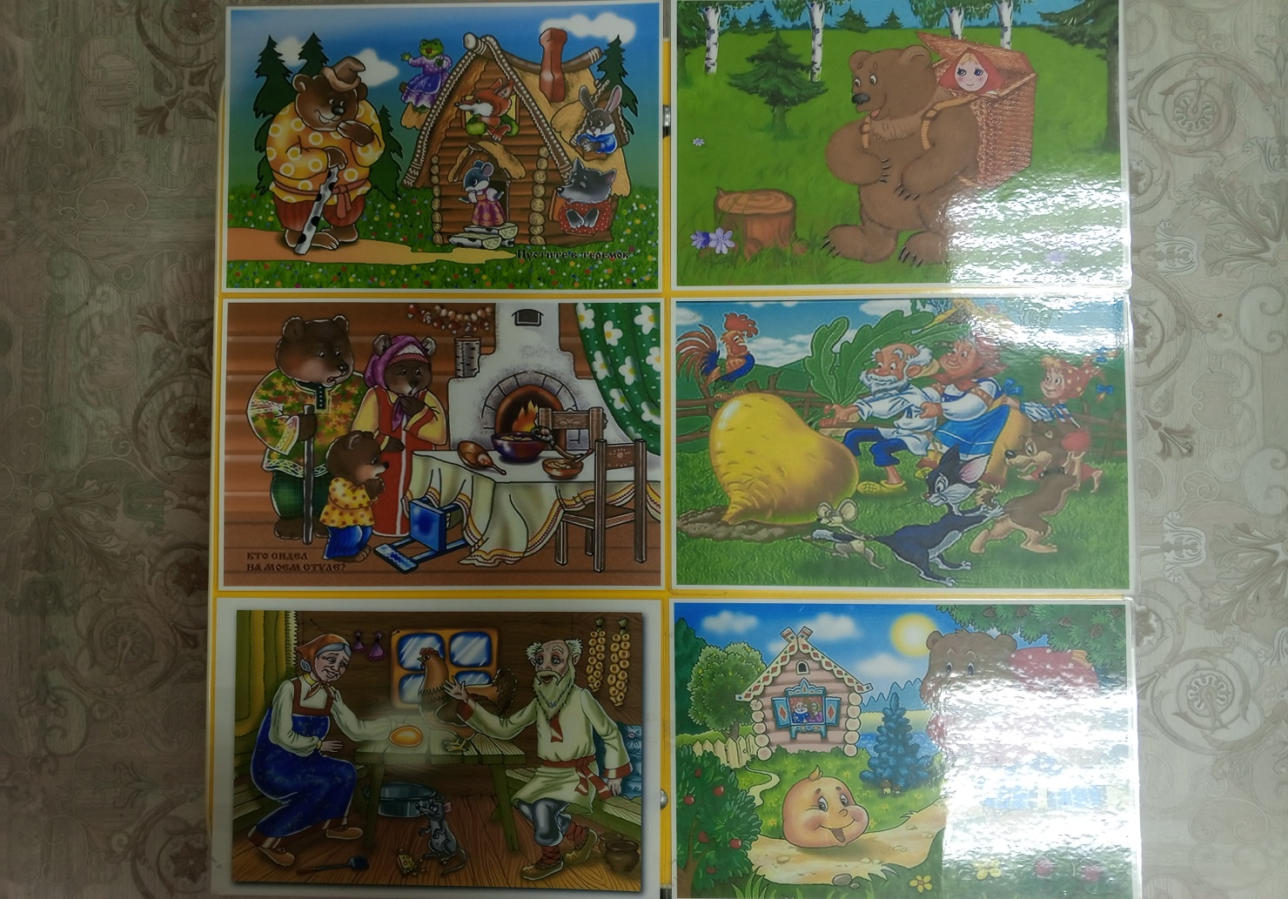
Назови сказку

Slide 11
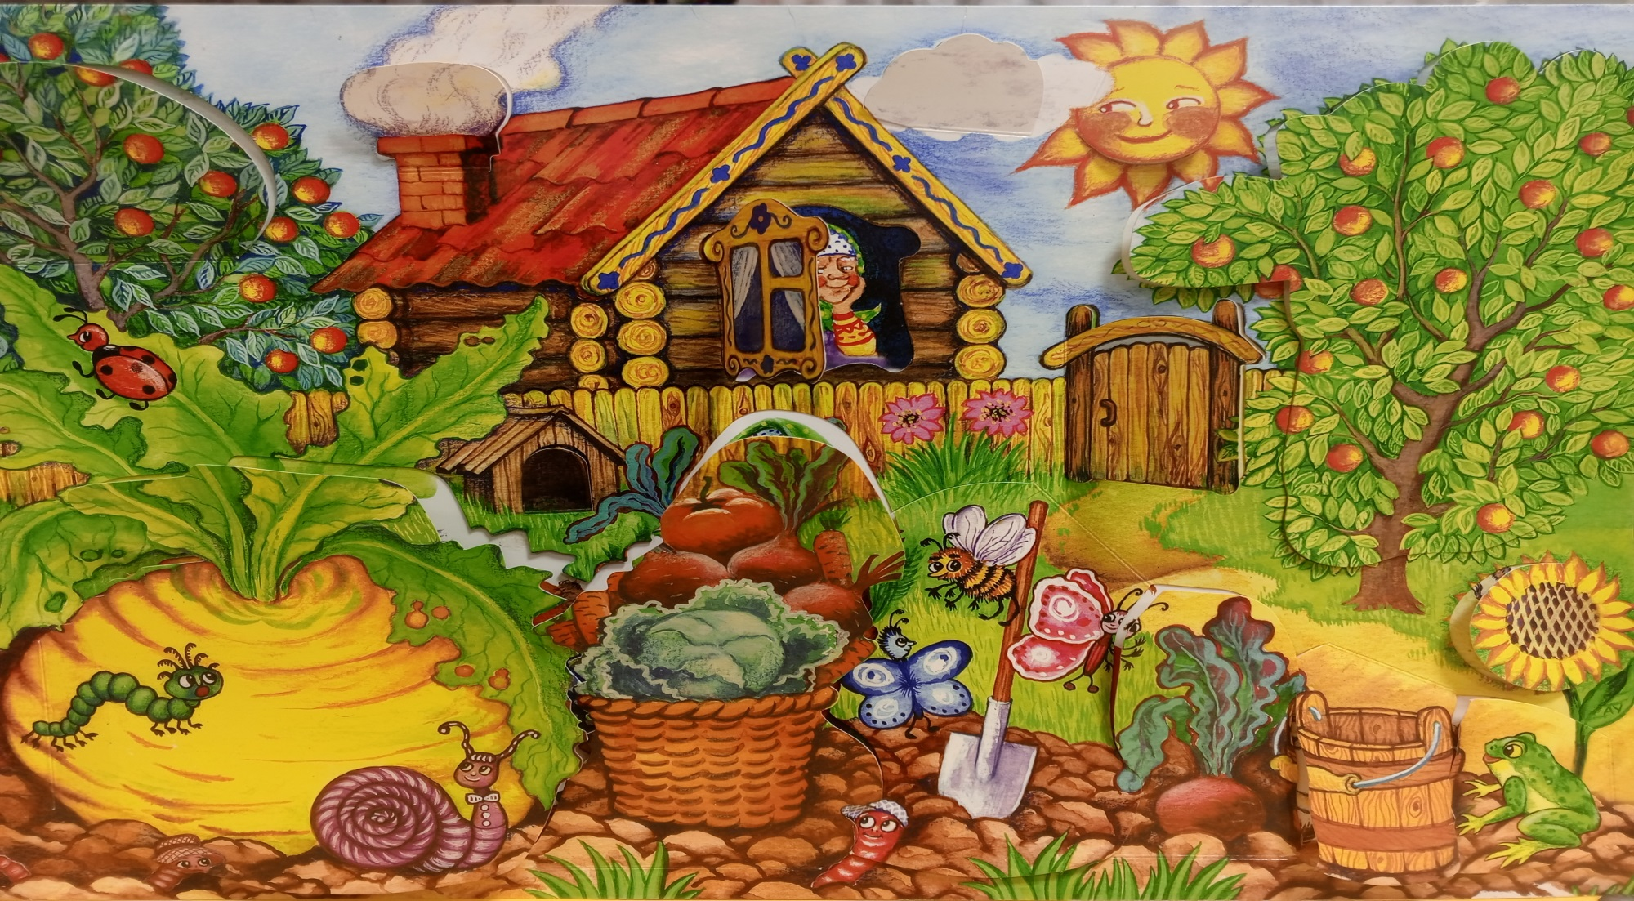
Сказка « Репка»

Slide 12
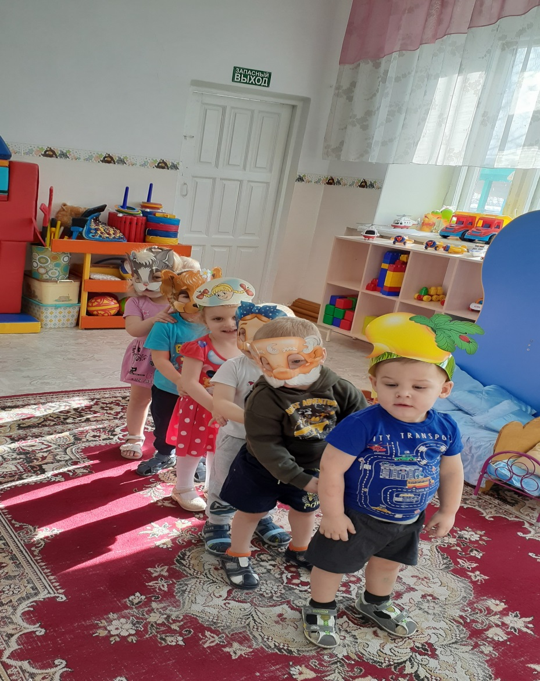
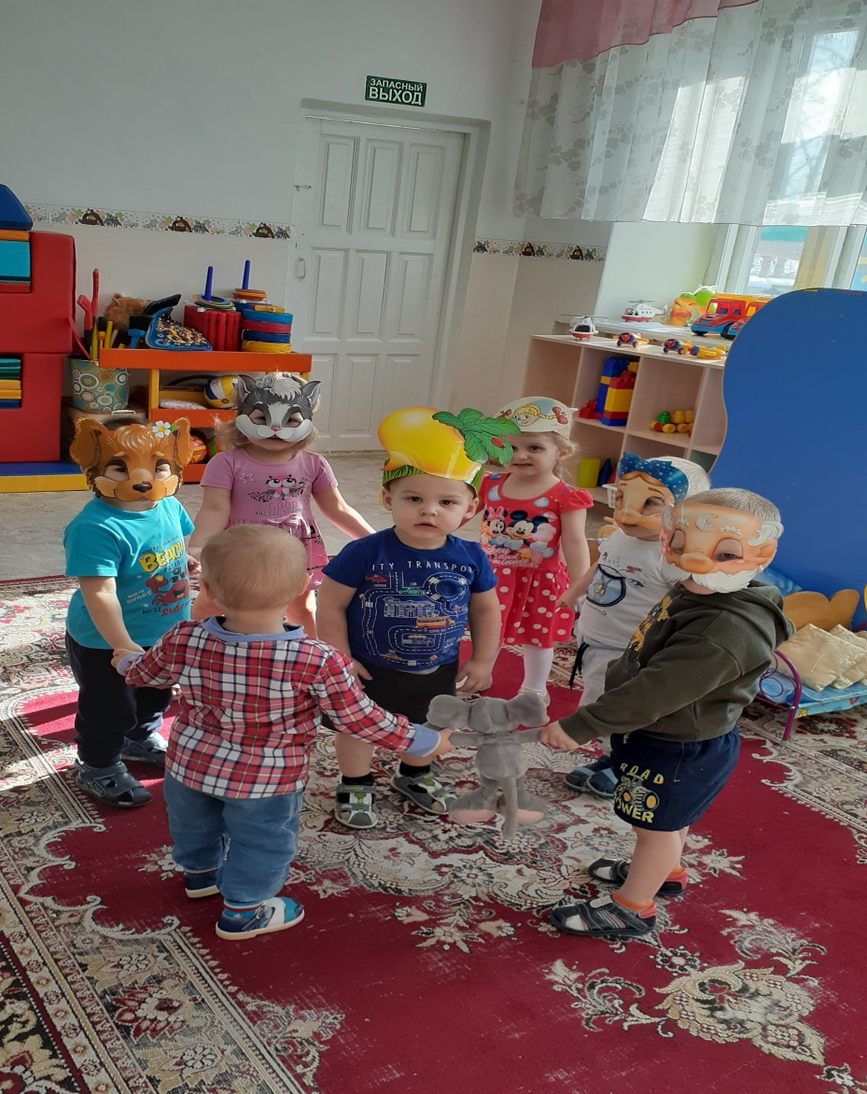
Сказка» Репка»

Slide 13
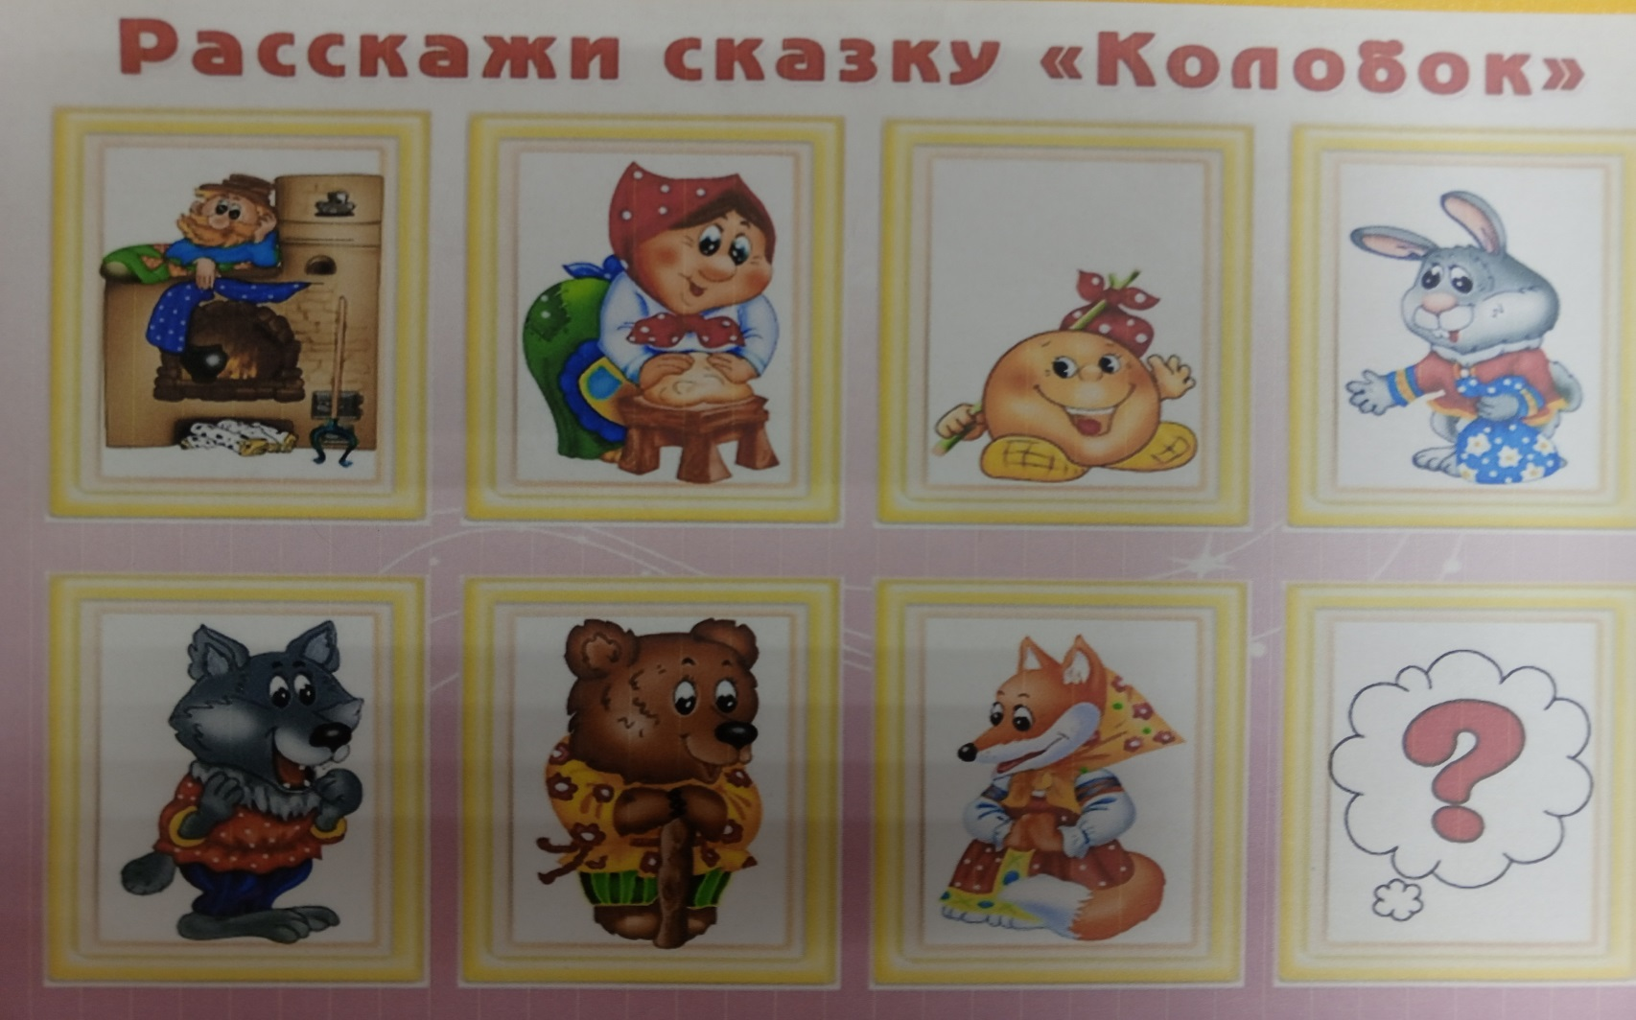
Расскажи сказку « Колобок»

Slide 14
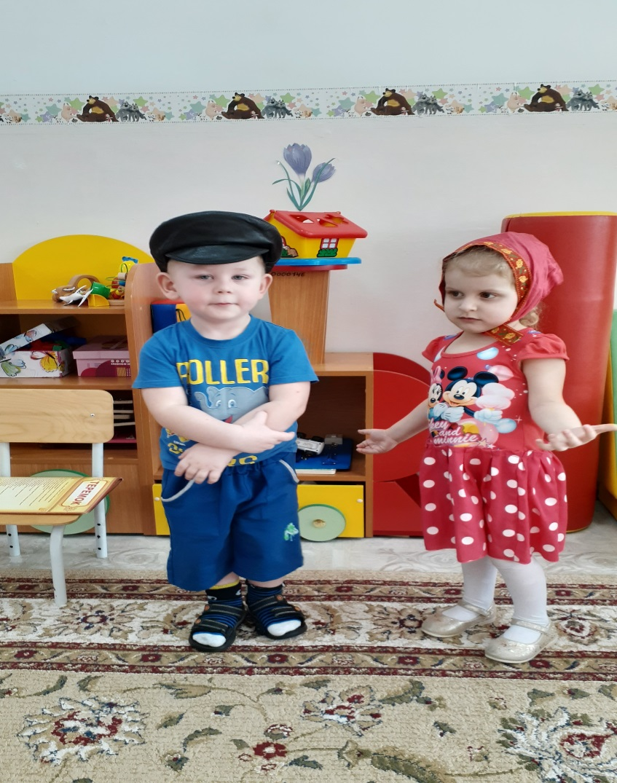
Герои сказки

Slide 15
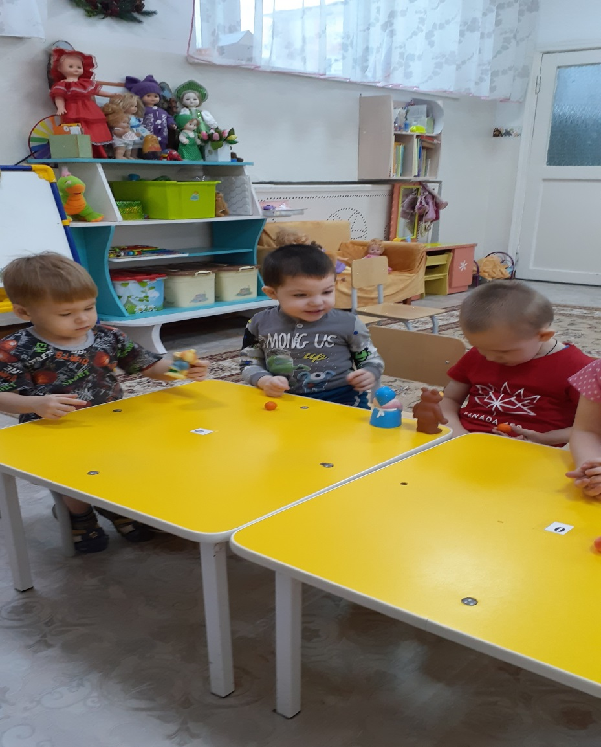
Обыгрывания сказки « Колобок»

Slide 16
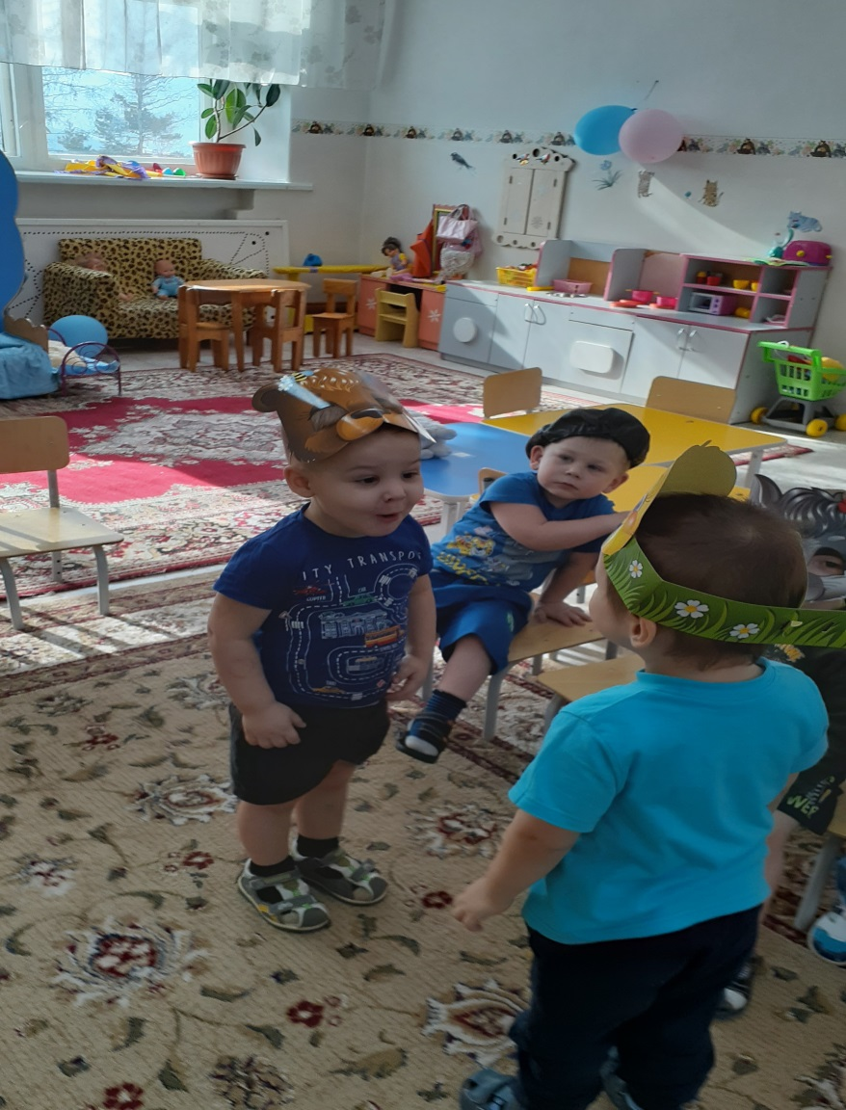
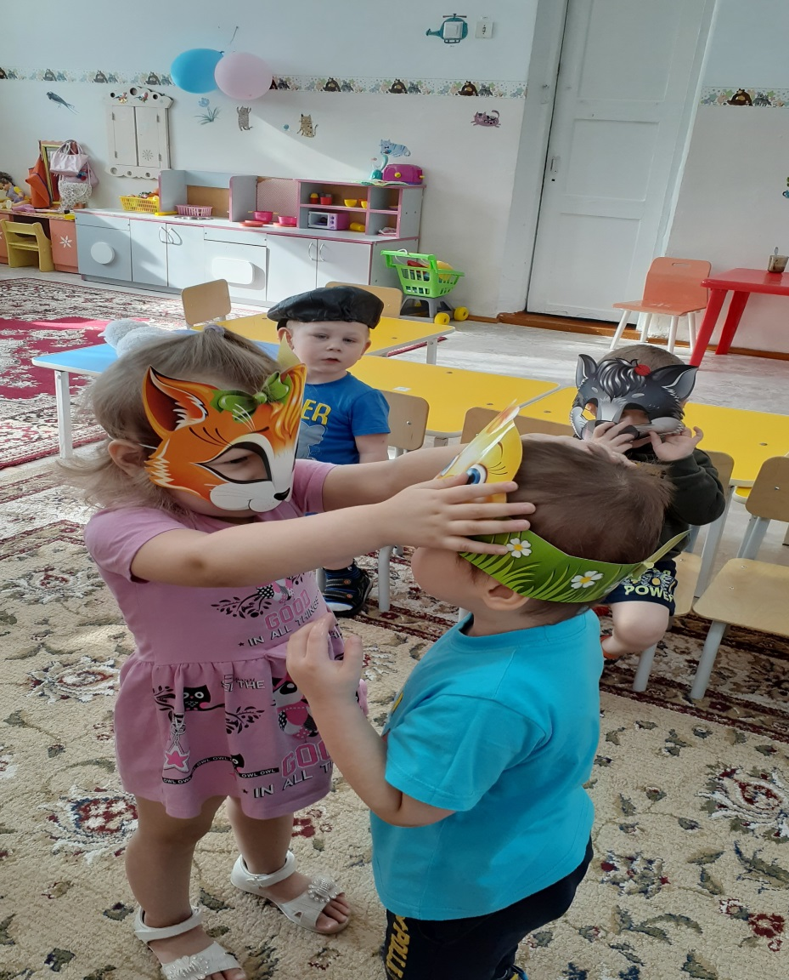
Сказка «Колобок»

Slide 17
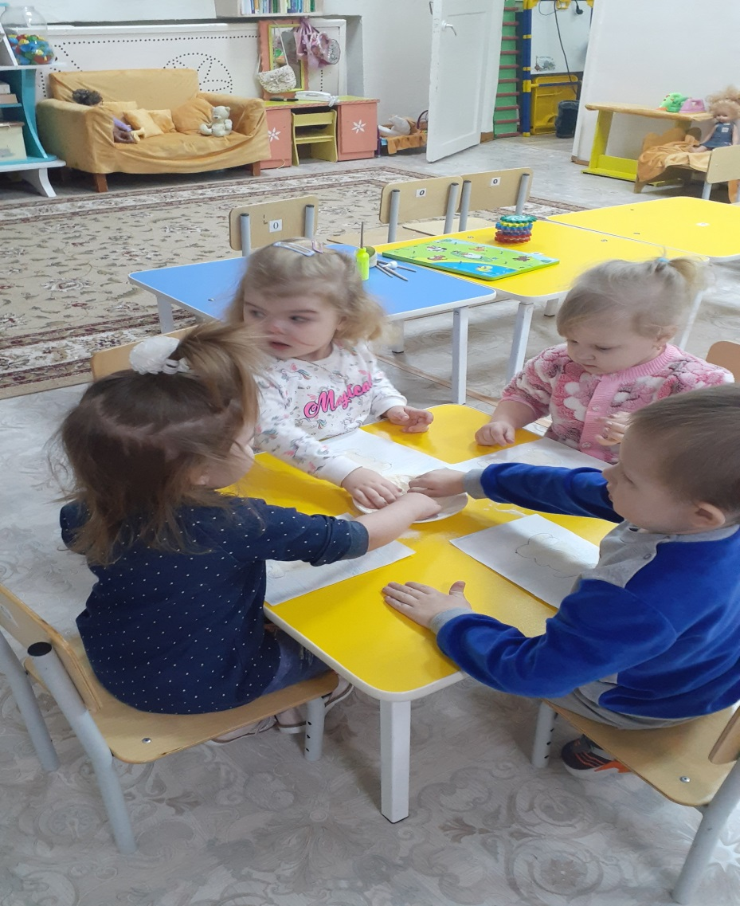
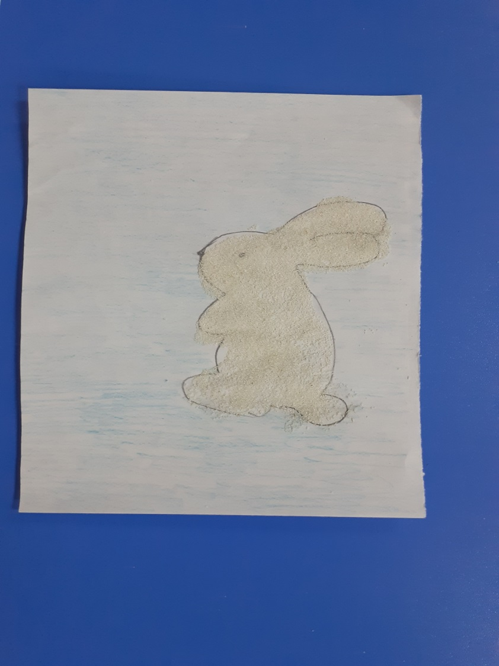
« Зайчишка»( Использовали манку)

Slide 18
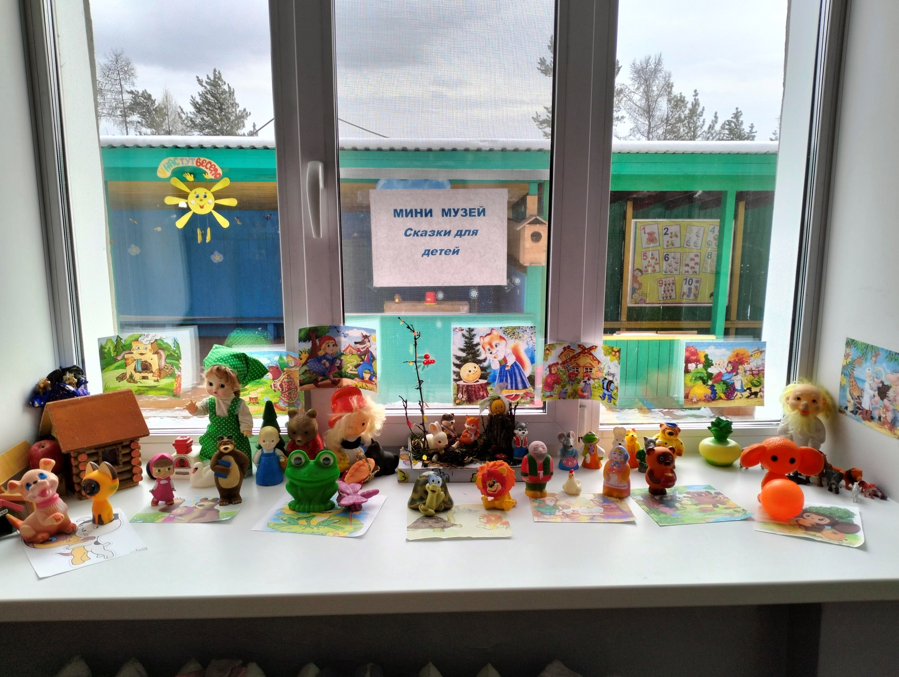
Мини музей

